Slide 1

Flask Demo

Slide 2
Wymagane :
Zainstalowany Python 3
IDE np. PyCharm Community
Przeglądarka internetowa np. Google Chrome
https://www.python.org/downloads/
https://www.jetbrains.com/pycharm/download/#section=windows

Slide 3
nowy projekt
Tworzony w PyCharmie

Slide 4
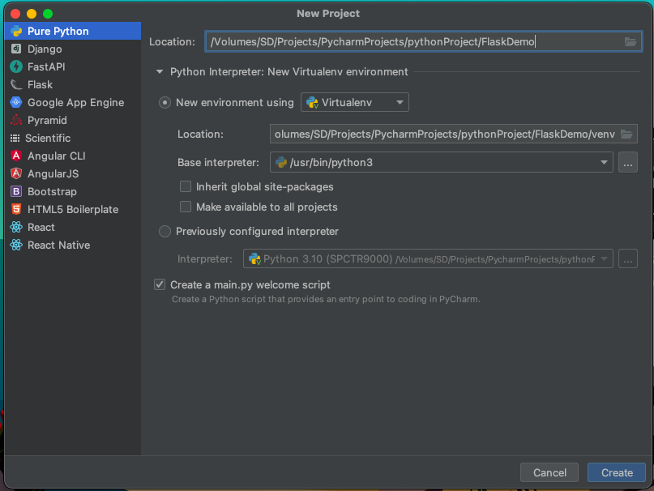

Slide 5
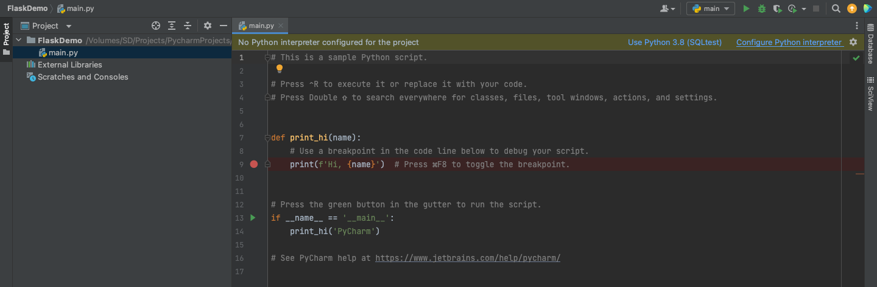
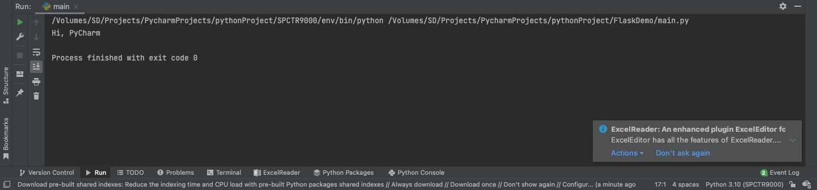

Slide 6
instalacja Flaska
W terminalu w PyCharmie

Slide 7
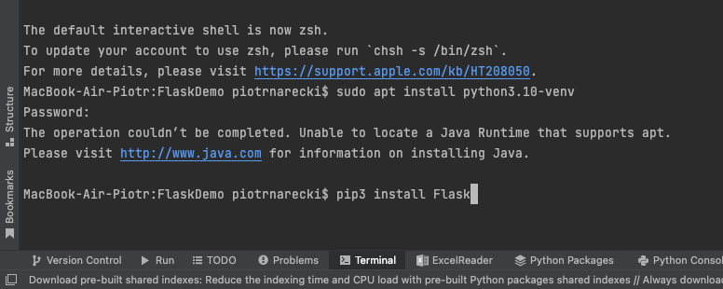
pip3 install Flask

Slide 8
prosta aplikacja z użyciem Flaska

Slide 9
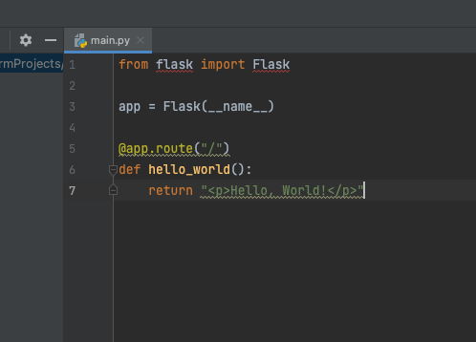

Slide 10
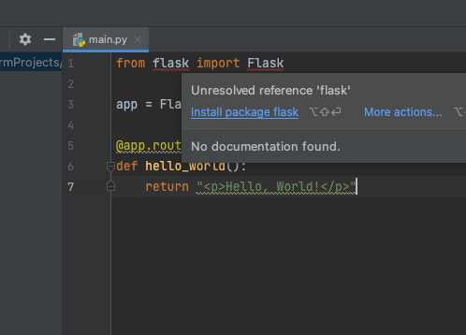

Slide 11
Start aplikacji
Komendy wpisywane w terminalu PyCharma

Slide 12
Mac
WIN10
export FLASK_APP=main.py
export FLASK_ENV=developer
export FLASK_DEBUG=1
flask run
set FLASK_APP= main.py
set FLASK_ENV=development
set FLASK_DEBUG=1
flask run

Slide 13
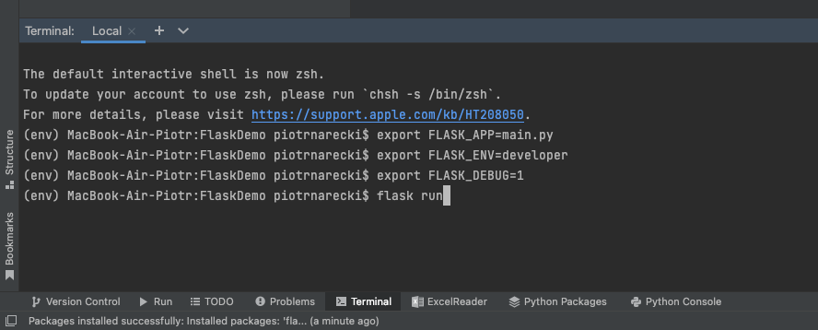

Slide 14
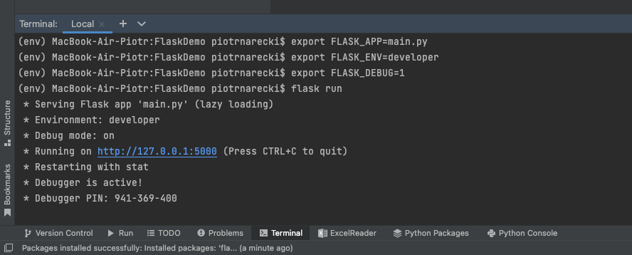

Slide 15
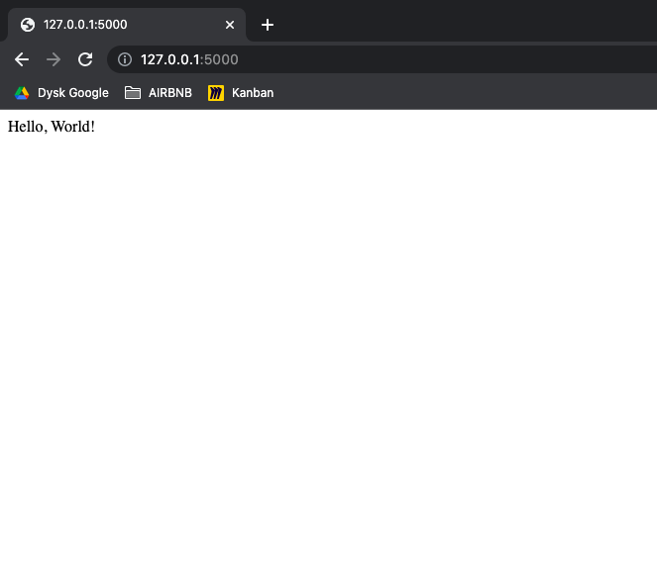

Slide 16
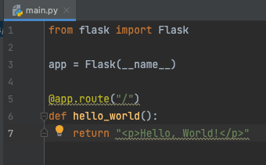

Slide 17
Dodawanie HTML
Tworzenie szkieletu aplikacji

Slide 18
Tworzenie folderu i pliku

Slide 19
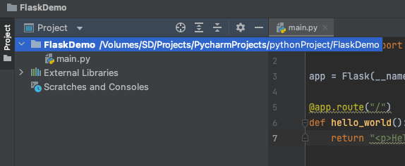

Slide 20
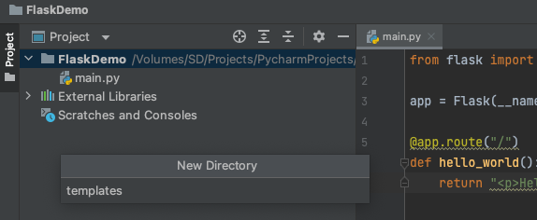
Folder musi się nazywać templates !

Slide 21
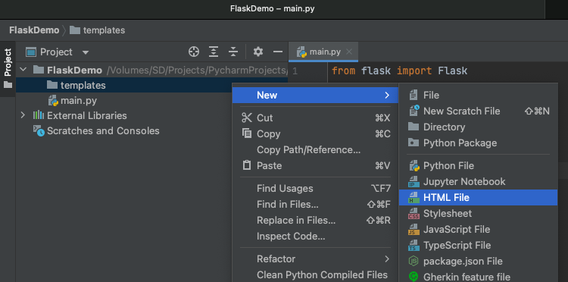

Slide 22
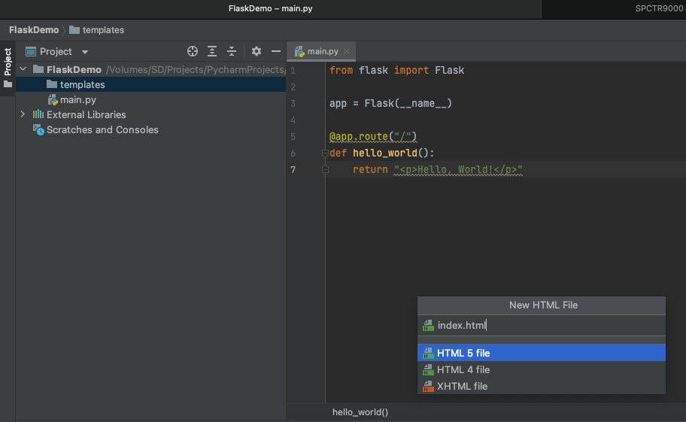

Slide 23
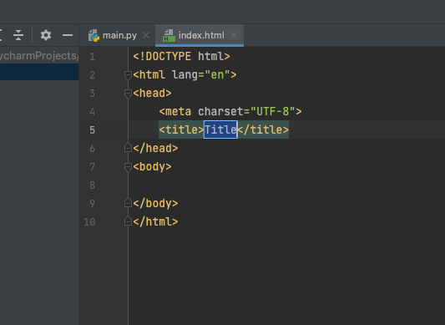

Slide 24
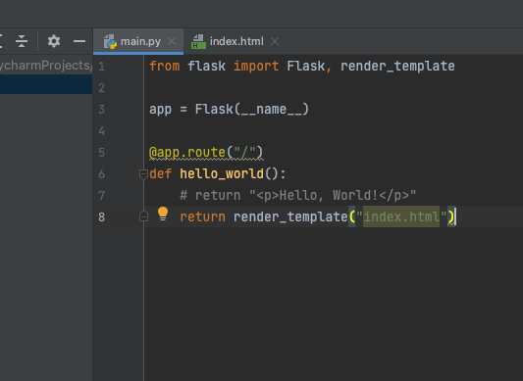

Slide 25
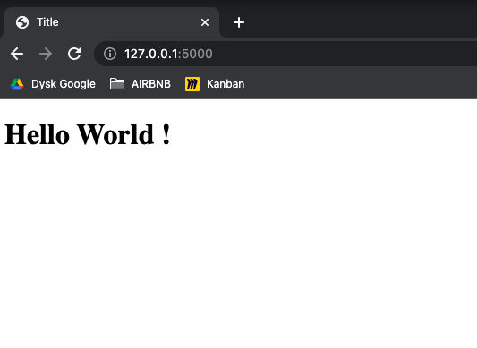

Slide 26
Dodawanie wielu stron

Slide 27
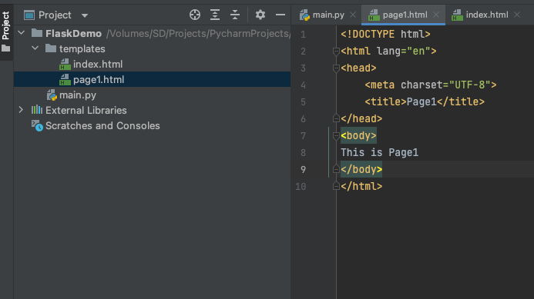

Slide 28
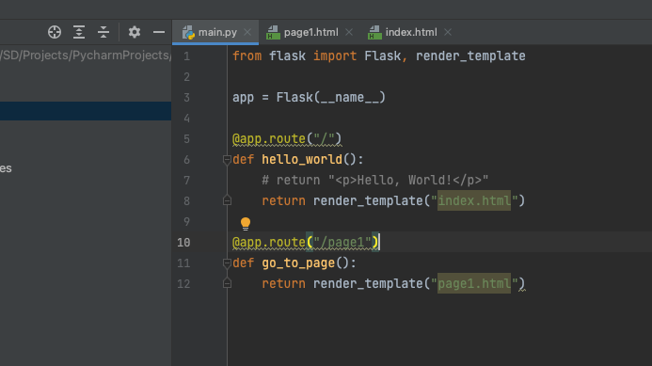

Slide 29
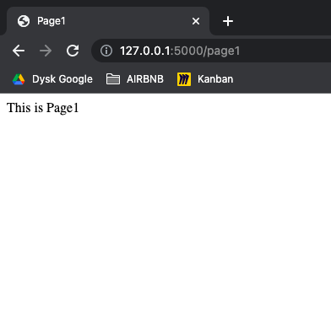

Slide 30
Dodawanie przycisków
Aby móc przechodzić między stronami

Slide 31
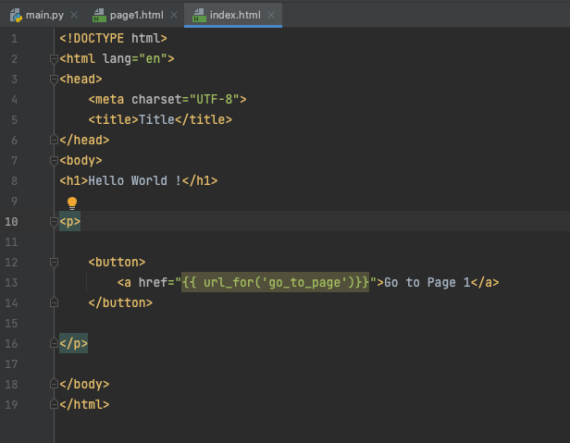

Slide 33
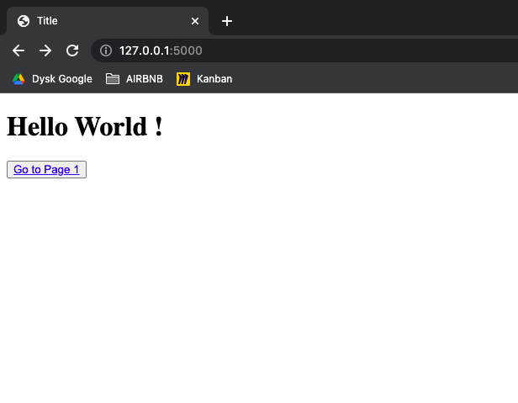

Slide 34
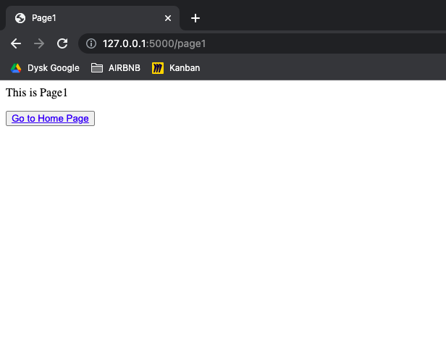

Slide 35
Dodawanie CSS
Aby aplikacja wyglądała ładnie

Slide 36
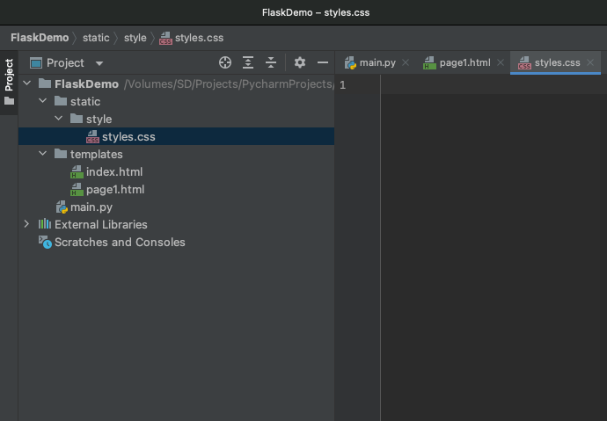

Slide 37
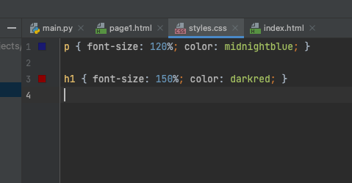

Slide 38
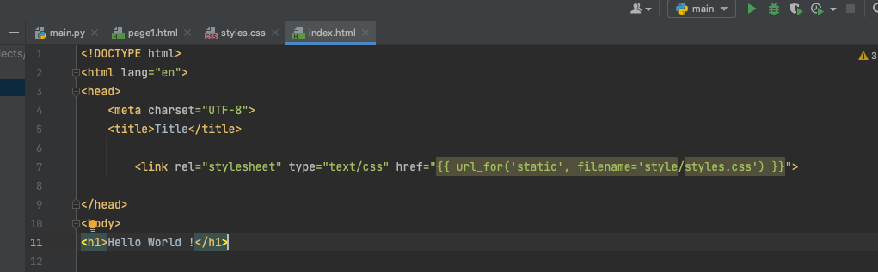
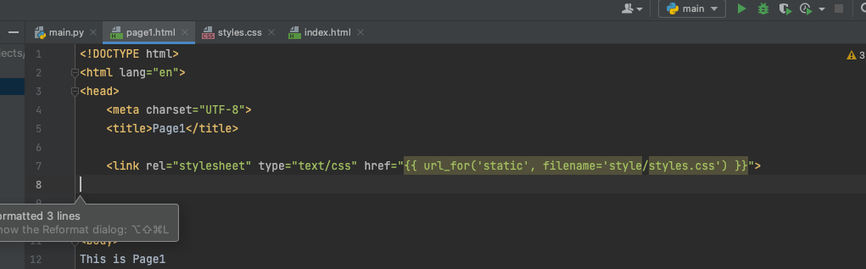

Slide 39
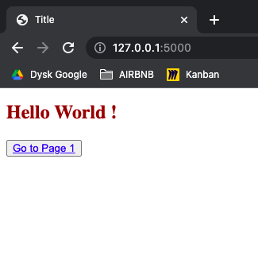

Slide 40


Slide 41
Kod źródłowy
https://github.com/piotrnarecki/FlaskDemo

